Slide 1

数据科学与工程导论
Introduction to Data Science and Engineering

Slide 2

第 15 章 数据道德 与职业行为准则
1
开放的世界
2
数据科学与工程职业规划
3
数据隐私与社会问题
4
数据与人工智能伦理

Slide 3
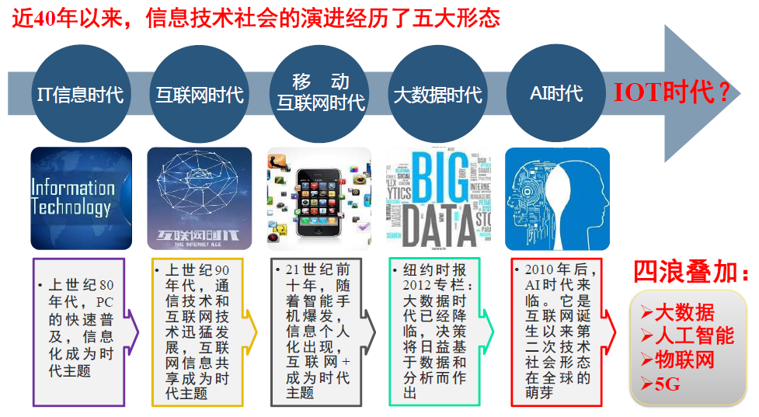
15.1 开放的世界
A 互联
B 开放
C 协作
D 演化
世界潮流浩浩荡荡

Slide 4
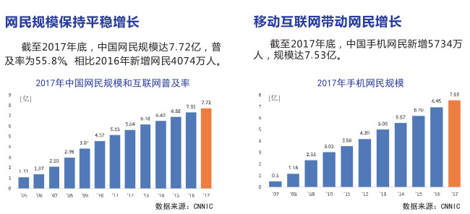
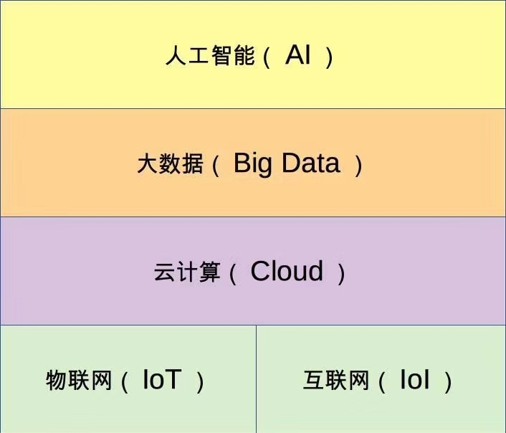
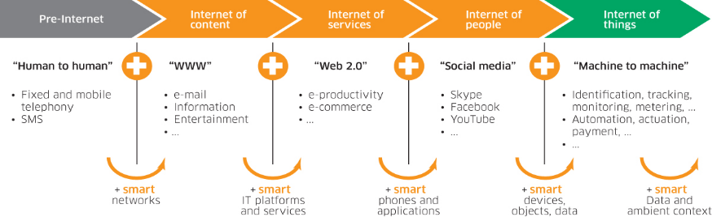
15.1 开放的世界
互联

Slide 5



15.1 开放的世界
新时期的卓越IT人：应用驱动创新的开放成长体系
开放的思想
开放的问题
开放的教育
开放的平台
开放的技能
开源技术
Living on the cloud, swimming in the (open source) pool
开放

Slide 6
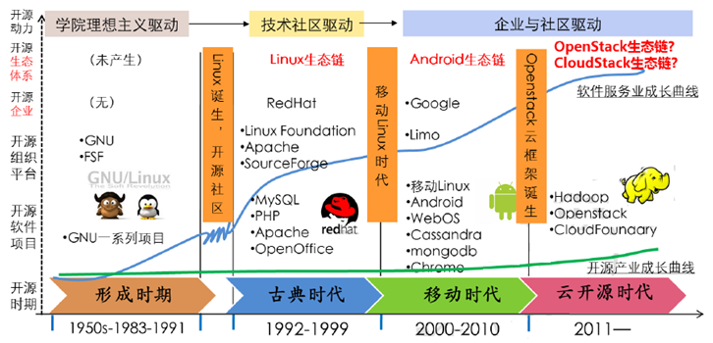


15.1 开放的世界
Git
Hadoop
Spark
OpenStack
KVM
Xen
Docker
Ceph
Mininet
OpenDaylight
Node.js
Kubernetes
Mesos
TensorFlow
今天已经不是开源和闭源之间的选择与博弈，而是大面积的开源与开源项目之间的竞争，这里面包含了技术、社区、人才等众多方面的综合因素。所谓，得开放者得天下！
例如，Kubernetes社区战略性的全方位吸引开发者的策略令人叹为观止！
开源技术发展历程

Slide 7
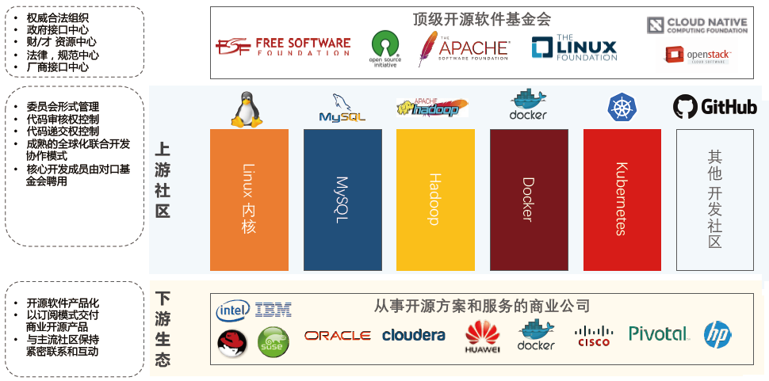
15.1 开放的世界
开源技术生态体系

Slide 8
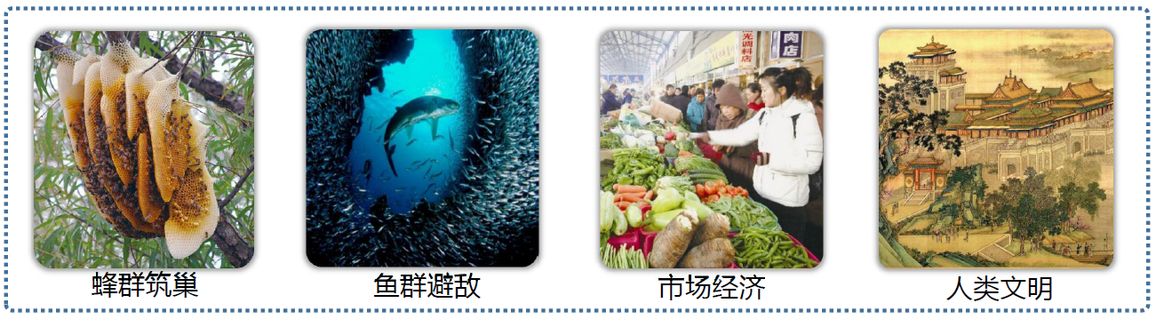
15.1 开放的世界
自然界和人类社会中的典型群体智能现象
互联网的出现为人类群体智能的进一步发展提供崭新的技术支撑
协作

Slide 9
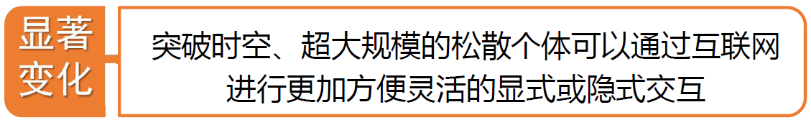
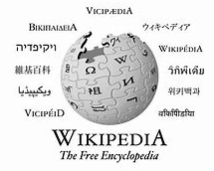



15.1 开放的世界
互联网的不断发展，促成了互联网群体智能在解决多个领域的问题中展现了神奇的力量：
Wikipedia
Github
Stack Overflow
Bitcoin
基于协作的互联网群体智能

Slide 10

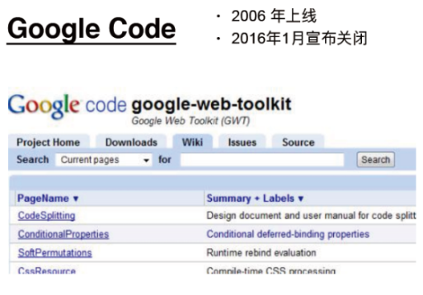
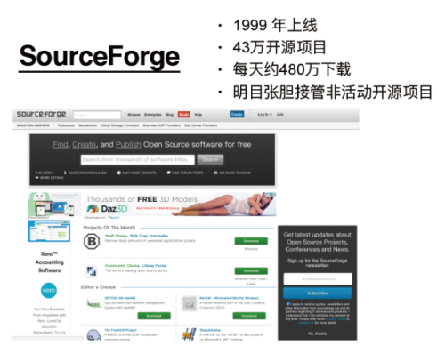
15.1 开放的世界
面向协作，提供良好的分享和协作体验，极大降低了参与协作的门槛
标准的沟通方式
标准的代码管理方式
标准的 Web 社交方式
开源现在看起来很酷
GitHub流行的原因

Slide 11
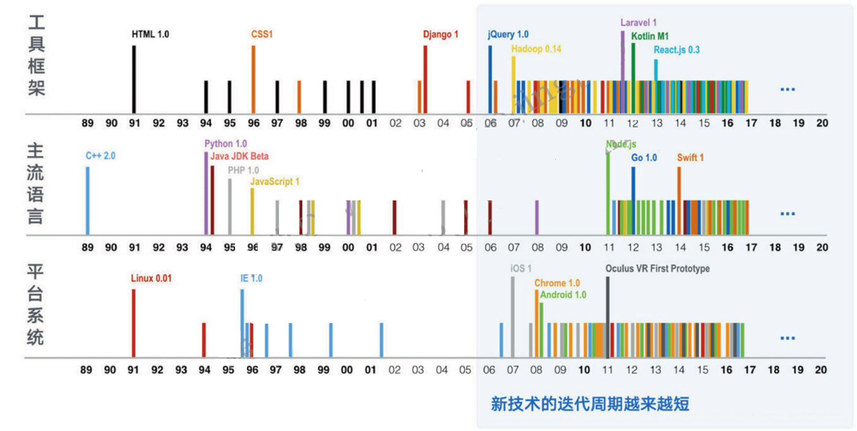
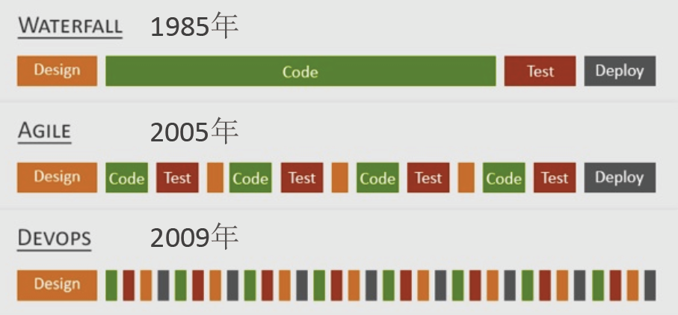
15.1 开放的世界
演化

Slide 12
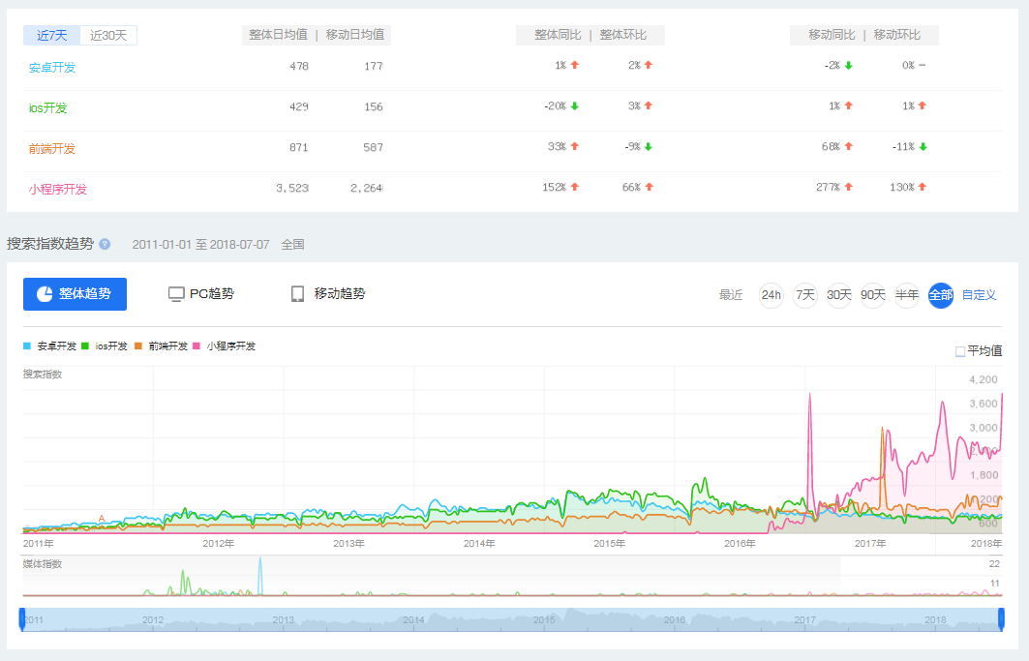
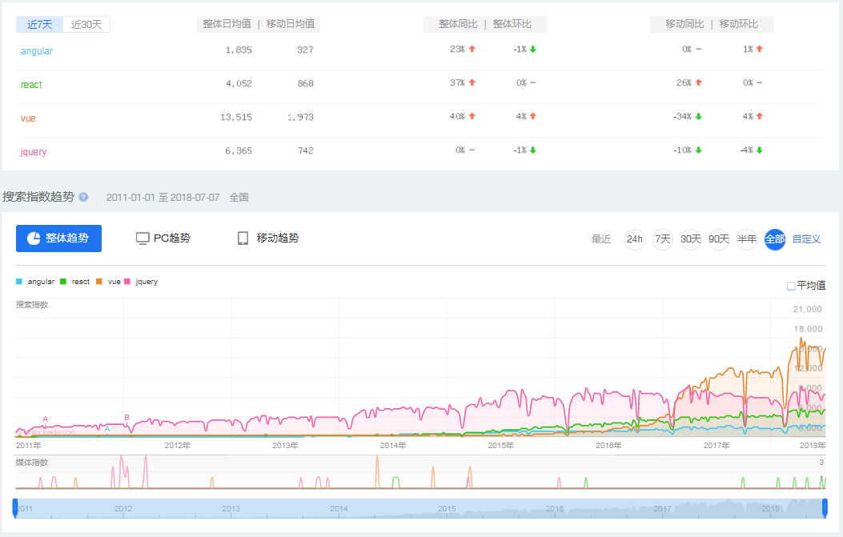
15.1 开放的世界
短短几年Android/iOS开发者的需求迅速下降
前端开发技术的演化

Slide 13
第 15 章 数据道德 与职业行为准则
1
开放的世界
2
数据科学与工程职业规划
3
数据隐私与社会问题
4
数据与人工智能伦理

Slide 14
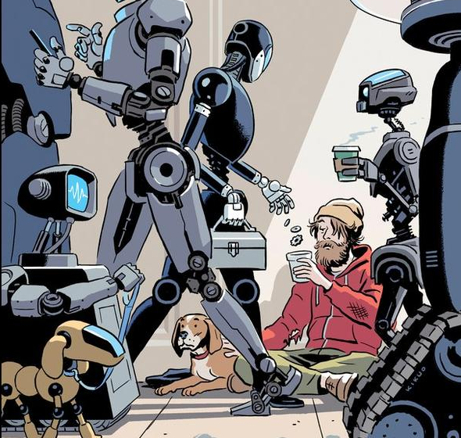
15.2 数据科学与工程职业规划
每一个新技术的出现都是为了替代掉使用旧技术的人的劳动力！
要懂机器
能操纵机器
要理解开源
能玩转开源
技术的步伐不可阻挡

Slide 15
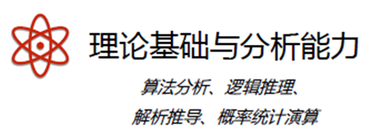
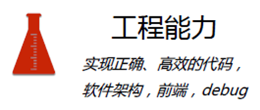
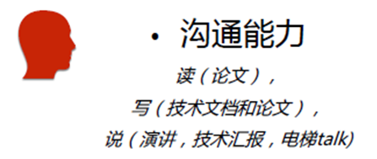
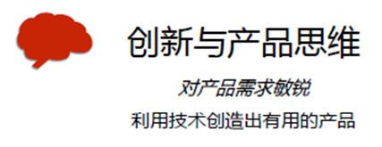
15.2 数据科学与工程职业规划
互联、开放、协作、演化 促进新一代卓越IT人才的养成！
拥抱互联网与云计算，开放分享和协作学习，成为具有开源精神的新一代卓越IT人才
数据科学家能力体系

Slide 16
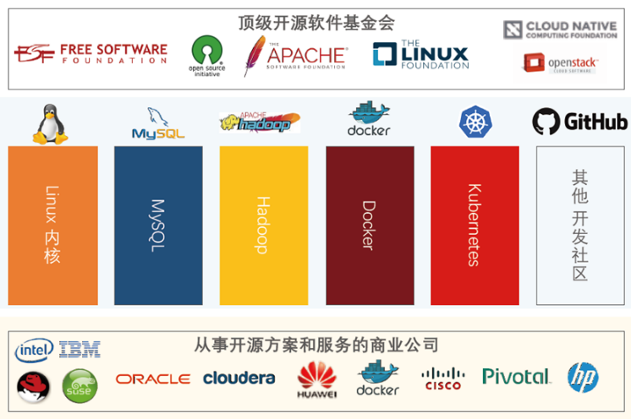
15.2 数据科学与工程职业规划
企业
开源社区
高校
Information technology
Organization & Community
Education technology
Big Data
MOOX + 新工科
Cloud computing
教育信息科学与技术
Blockchain
人工智能/CS4All教育
Artificial intelligence
知识经济/共享经济
校企社结合

Slide 17
15.2 数据科学与工程职业规划
多维数据、图形图像、
自然语言、Web页面…
大问题、大体量、 快速度、高并发…
统计算法、ML算法、
算法加速、参数优化…
搜索、电商、生物、教育…
博
大
精
深
数据科学与工程
广（泛）
开（源）
思（维）
路（数）
数据模型、程序表达
串、链、树、表、图…
Hadoop、Hbase、
Hive、Spark…
计算思维、数据思维、
系统思维、设计思维…
数据科学过程、在线协作实训…
再看“数据科学与工程”

Slide 18
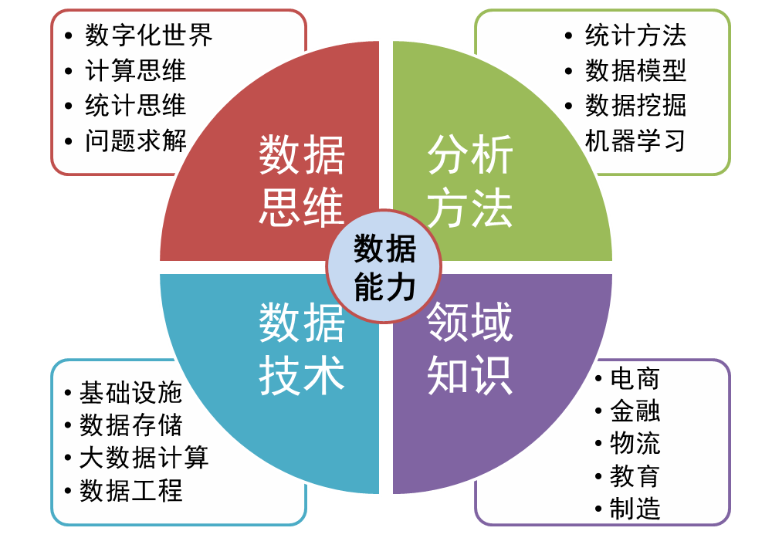
15.2 数据科学与工程职业规划
数据能力模型

Slide 19
15.2 数据科学与工程职业规划
 | 数据思维 | 分析方法 | 数据技术 | 领域知识
复合型人才 | ★★★★ | ★★ | ★★ | ★★★★★
咨询型人才 | ★★★★★ | ★★★★ | ★★★ | ★★★
技术型人才 | ★★ | ★★ | ★★★★★ | ★★
兴趣型人才 | ★ | ★ | ★ | ★
思维模型：计算思维、数据思维、问题求解
分析方法：概率统计、数据挖掘、机器学习
数据技术：基础设施、数据存储、大数据、数据工程
领域知识：电商、 金融、 物流、 教育、制造
数据人才知识矩阵

Slide 20
第 15 章 数据道德 与职业行为准则
1
开放的世界
2
数据科学与工程职业规划
3
数据隐私与社会问题
4
数据与人工智能伦理

Slide 21
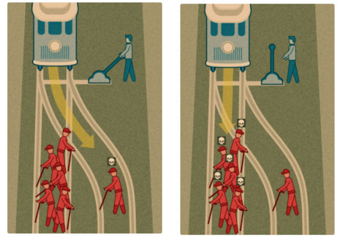
15.3 数据隐私与社会问题
你该怎么做？
电车难题

Slide 22
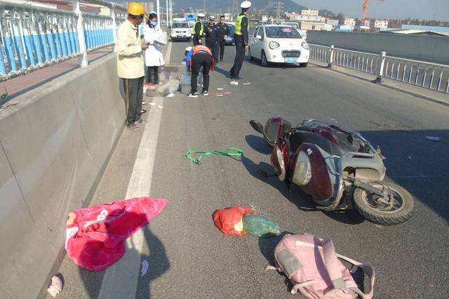
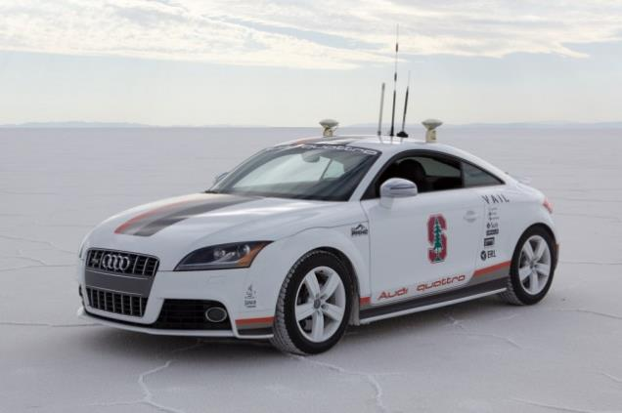
15.3 数据隐私与社会问题
保护车外的行人？
还是保护车内的乘客？
该保护谁？

Slide 23
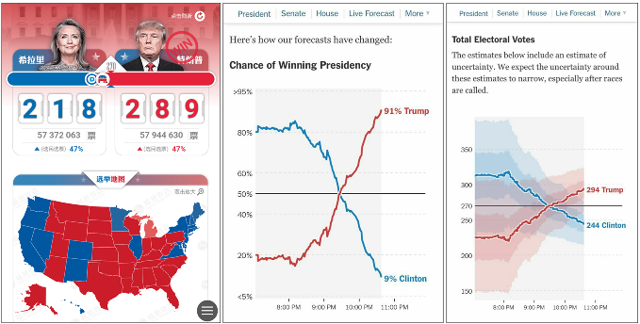
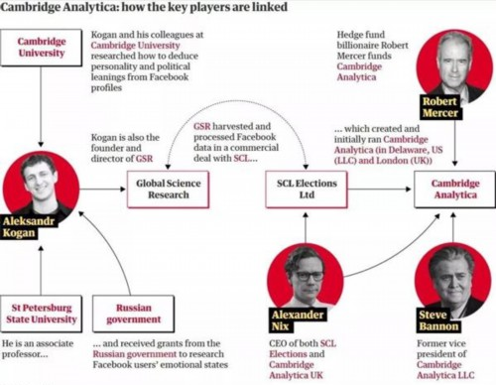


15.3 数据隐私与社会问题
心理学 + 大数据 = 颠覆世界
看懂一个人只需要68个赞
推送广告
影响大选
泄露用户数据
扎克伯格公开道歉
Cambridge Analytica
点击“Like”就能决定谁是总统？

Slide 24
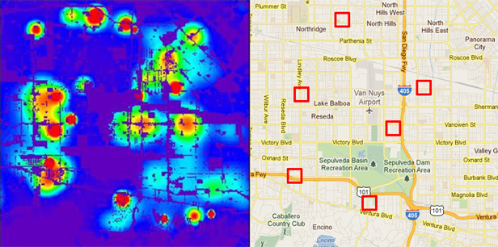
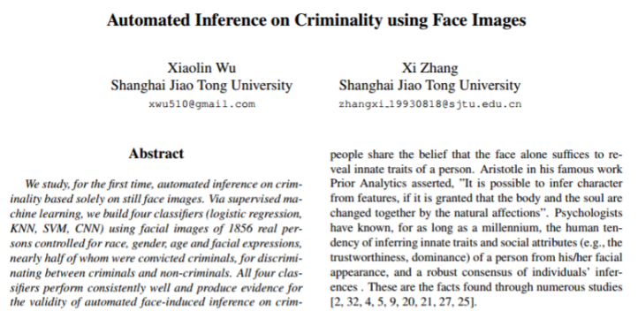
15.3 数据隐私与社会问题
算法生成的犯罪活动热度图
基于人脸的自动犯罪性推测
是否赞成：算法自动推测犯罪？
你是犯罪嫌疑人！

Slide 25
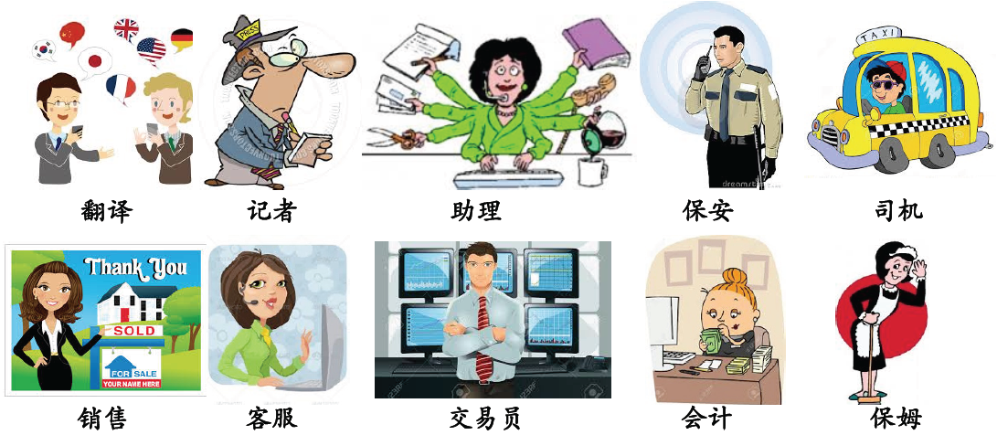
15.3 数据隐私与社会问题
是否赞成：人工智能取代世界上90%的工作？
真正“解放生产力”！

Slide 26
15.3 数据隐私与社会问题
关于两篇文章：
周志华, 关于强人工智能, 计算机学会通讯, 2018年1月.
黄铁军, 也谈强人工智能, , 计算机学会通讯, 2018年2月.
给出你对强人工智能的看法。
弱人工智能：借鉴人类的智能行为，研制出更好的工具以减轻人类智力劳动。
强人工智能：研制出达到甚至超越人类智慧水平的人造物，具有心智和意识、能根据自己的意图开展行动。
是否赞成：强人工智能优先弱人工智能？
让人工智能拥有思维？

Slide 27
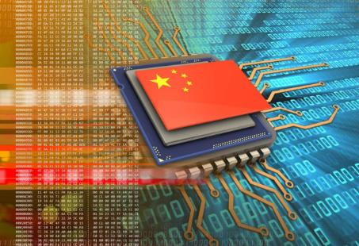
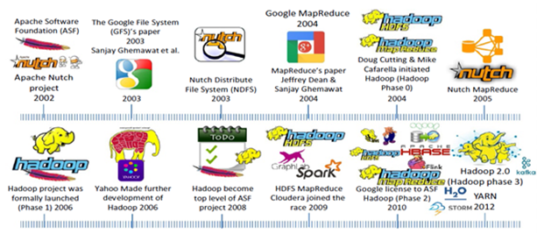
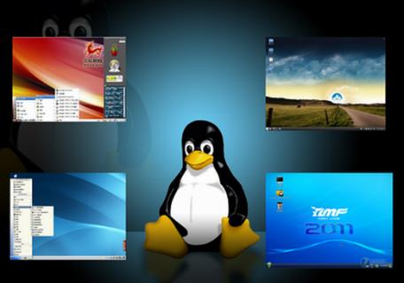
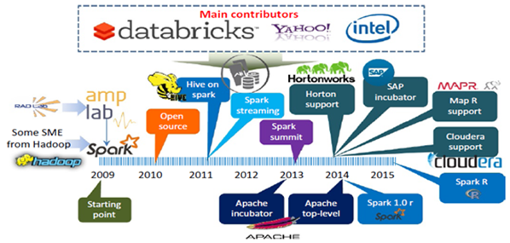
15.3 数据隐私与社会问题
自主可控还是开放创新？
另起炉灶 or 协作共赢？

Slide 28
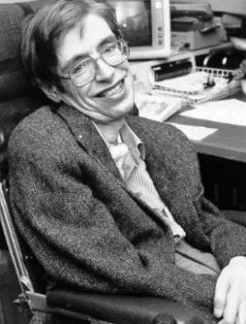
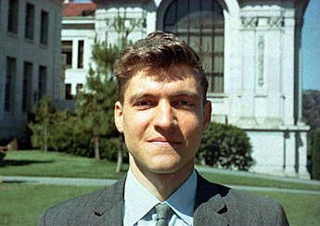
15.3 数据隐私与社会问题
拥有智慧的外星人，在发展自己科技的同时，可能也和地球人一样过度消耗资源，最终走向毁灭。
新技术的最大问题，就是剥夺人类的自由。自由与技术进步不相容，技术越进步，自由越后退。
Ted Kaczynski，智商167，16 岁哈佛，25岁最年轻教授，却成为“大学炸弹客”
《工业社会和它的未来》
https://en.wikipedia.org/wiki/Ted_Kaczynski
科学，是开蒙人的，解开世界的谜，并带领人类探索未知的世界。
技术完全控制地球上的一切，人类自由基本将不复存在，因为个人无法对抗用超级技术武装起来的大型组织。只有极少数人握有真正的权力，但就连他们的自由也是十分有限的，因为他们的行为也是受到管制的。
技术决定论？

Slide 29
第 15 章 数据道德 与职业行为准则
1
开放的世界
2
数据科学与工程职业规划
3
数据隐私与社会问题
4
数据与人工智能伦理

Slide 30
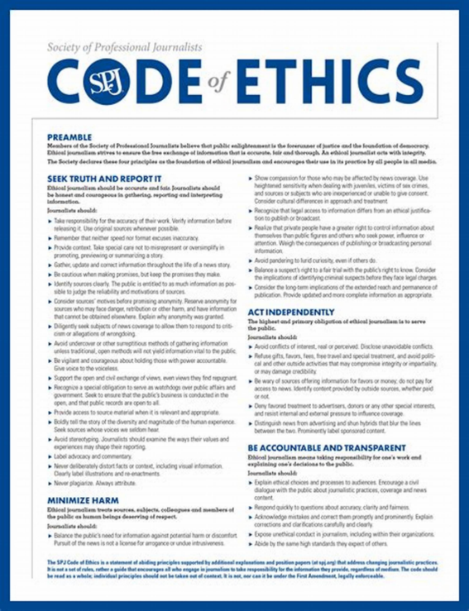
15.4 数据与人工智能伦理
计算专业人员的行为改变世界。他们应反思其工作的广泛影响，始终如一支持公众利益，才能负责任地行事。
旨在激励和指导包括现有和胸怀抱负的从业者、教师、学生、影响者以及任何以有影响力的方式使用计算技术的人士等所有计算专业人员的道德行为。
计算机协会道德与职业行为准则

Slide 31
15.4 数据与人工智能伦理
为社会和人类的幸福做出贡献，承认所有人都是计算的利益相关者。
避免伤害。
诚实可靠。
做事公平，采取行动无歧视。
尊重需要产生新想法、新发明、创造性作品和计算工件的工作。
尊重隐私。
尊重保密协议。
一般道德原则

Slide 32
15.4 数据与人工智能伦理
努力在专业工作的过程和产品中实现高质量。
保持高标准的专业能力、行为和道德实践。
了解并尊重与专业工作相关的现有规则。
接受并提供适当的专业审查。
对计算机系统及其影响进行全面彻底的评估，包括分析可能的风险。
仅在能力范围内开展工作。
培养公众对计算、相关技术及其后果的认识和理解。
仅当获得授权或仅为公众利益之目的才能访问计算和通信资源。
设计和实施具有稳固又可用的安全的系统。
职业责任

Slide 33
第 15 章 数据道德 与职业行为准则
1
开放的世界
2
数据科学与工程职业规划
3
数据隐私与社会问题
4
数据与人工智能伦理

